Slide 1
Подготовка к PISA по финансовой грамотности

Slide 2
Формирование финансовой грамотности как педагогическая задача
ШКОЛЬНЫЕ УЧЕБНЫЕ ПРЕДМЕТЫ
ШКОЛЬНЫЕ ЭЛЕКТИВНЫЕ КУРСЫ
ВНЕУРОЧНАЯ ДЕЯТЕЛЬНОСТЬ
ОРГАНИЗАЦИЯ ОБРАЗОВАТЕЛЬНОГО ПРОСТРАНСТВА ШКОЛЫ
ВНЕШКОЛЬНОЕ ПРОСТРАНСТВО
ПОВСЕДНЕВНАЯ ЖИЗНЬ

Slide 3
Специальные модули https://fmc.hse.ru/spesialmod
Математика | Сборник Спец. модулей по финансовой грамотности для УМК по математике 5 класса.
 | Сборник Спец. модулей по финансовой грамотности для УМК по математике 6 класса.
 | Сборник Спец. модулей по финансовой грамотности для УМК по алгебре 7 класса
 | Сборник Спец. модулей по финансовой грамотности для УМК по алгебре 8 класса.
 | Сборник Спец. модулей по финансовой грамотности для УМК по алгебре 9 класса.
 | Сборник Спец. модулей по финансовой грамотности для УМК по алгебре и началам математического анализа 10 класса.
Обществознание | Сборник Спец. модулей по финансовой грамотности для УМК по обществознанию 8 класса.
 | Сборник Спец. модулей по финансовой грамотности для УМК по обществознанию 9 класса.
Экономи ка | Сборник Спец. модулей по финансовой грамотности для УМК по экономике 10-11 классов.
Право | Сборник Спец. модулей по финансовой грамотности для УМК по праву 10-11 классов.
Английс кий язык | Сборник Спец. модулей по финансовой грамотности для УМК по английскому языку 10 класса.
 | Сборник Спец. модулей по финансовой грамотности для УМК по английскому языку 11 класса.
Геогра фия | Сборник Спец. модулей по финансовой грамотности для УМК по географии 7 класса.
 | Сборник Спец. модулей по финансовой грамотности для УМК по географии 9 класса.
 | Сборник Спец. модулей по финансовой грамотности для УМК по географии 10-11 классов.
ОБЖ | Сборник Спец. модулей по финансовой грамотности для УМК по ОБЖ для 9 класса

Slide 4


Slide 5
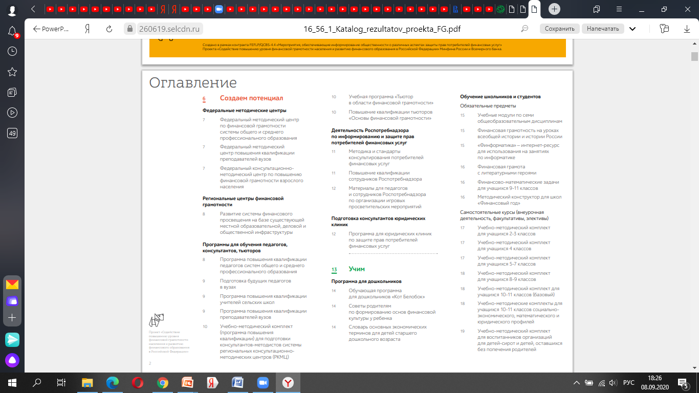

Slide 6

http://литфин.рф/

Slide 7
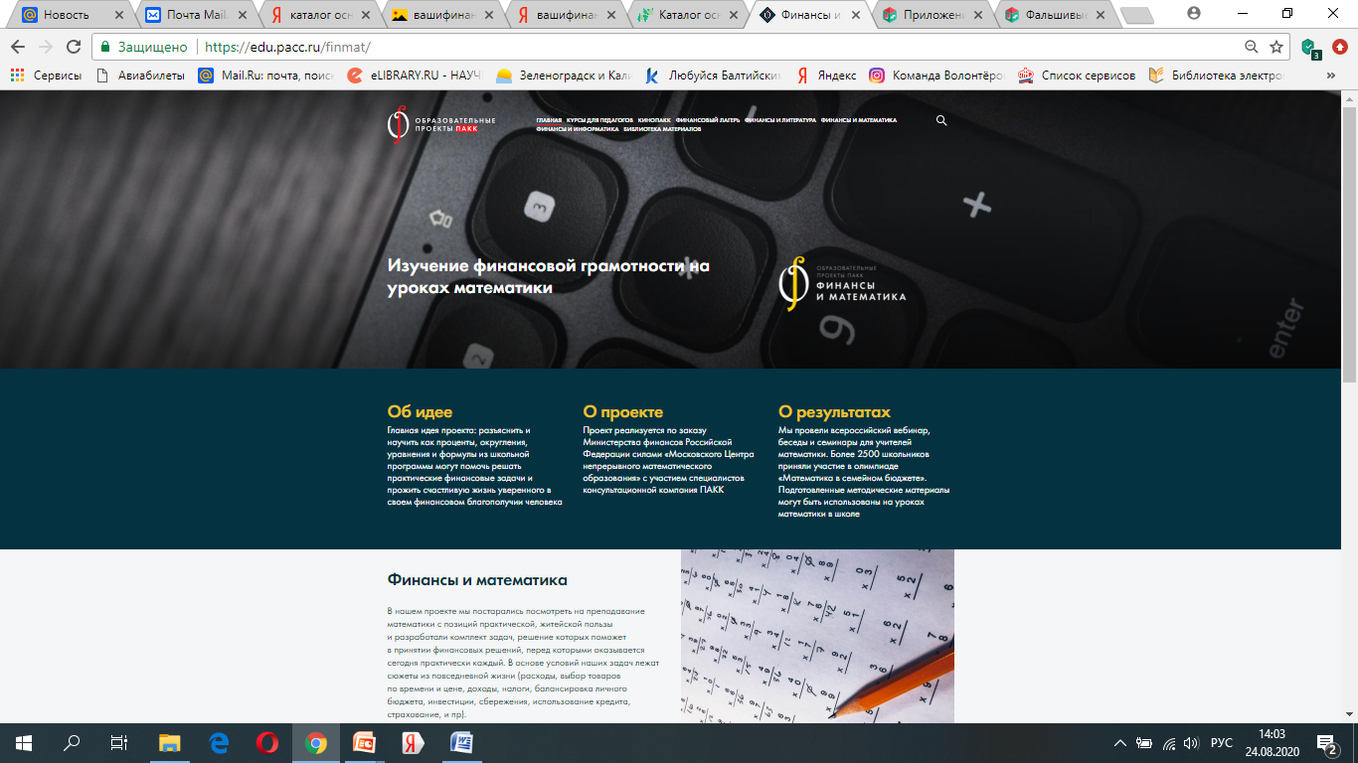
https://edu.pacc.ru/finmat/

Slide 8
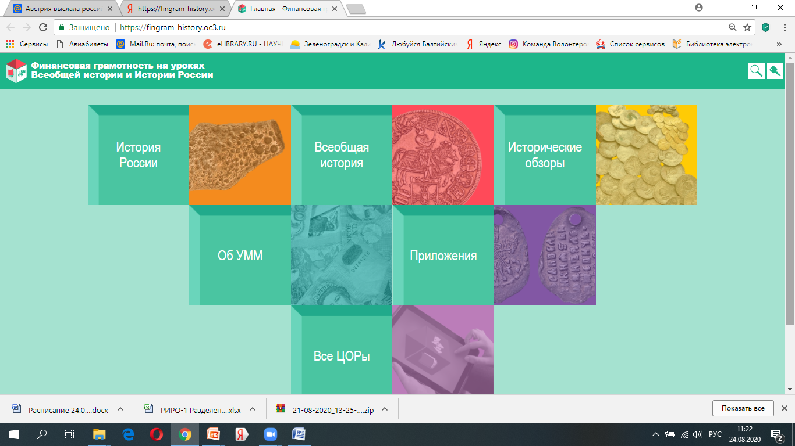
https://fingram-history.oc3.ru

Slide 9
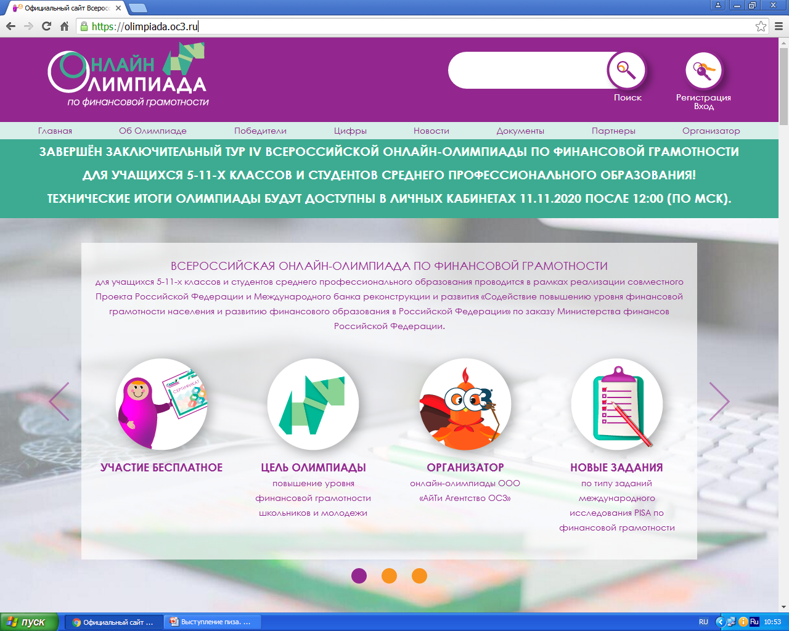
https://olimpiada.oc3.ru/

Slide 10
Дефициты, выявленные в ходе исследования PISA
Наиболее сложная содержательная область – в 2012 и 2015 году была «Деньги и операции с ними» - с ней ситуация несколько улучшилась, сравнявшись с средним результатом по ОЭСР, а вот в «Планировании и управлении финансами» значительное число заданий выполнено ниже среднего по ОЭСР

Slide 11
Дефициты, выявленные в ходе исследования PISA
Важно уделять более пристальное внимание обучению выявлять информацию (не только в сплошном тексте, но и представленную в разных формах, включая графики, таблицы, в виде финансовых документов и т.п.). При этом важно в рамках одного задания, одной задачи задействовать разные источники информации (работа с разными по жанру и форме представления данными вызывала значительные затруднения при выполнении заданий PISA).

Slide 12
Примеры комплексных заданий, размещенных на ресурсе http://skiv.instrao.ru и представленных в публикациях издательства «Просвещение»
5 класс (4 вопроса) | 6 класс (4 вопроса) | 7 класс (4 вопроса) | 8 класс (5 вопросов) | 9 класс (6 вопросов)
Траты Димы | Продавцы в интернете | У банкоматов в торговом центре | Мошенники и жертвы | Как взять кредит и не разориться?
Конкурс эрудитов | Поход в кино | Накопить на компьютер | Защита прав потребителей | Акция или облигация
Две семьи | Занятия после уроков | Если банк закрылся | Велосипед | Зарплатная карта
Акция в магазине | Идём в музей | Благотворительный фонд | Вымогатели в социальных сетях | Подарок бабушке
Выгодный обмен | Как накопить деньги? | Обмен валюты | Медицинская страховка | Как выбрать банковскую карту
Фальшивые деньги | Нужен ли семье автомобиль? | Зарплата мамы и ее траты | Работа для Миши | Как грамотно приобрести товар
Новые джинсы | Оплата поездки в метро | ПИН-код | Резервный фонд семьи | Как приумножить накопления
Как составляли семейный бюджет | Предложения от блогера | Банковская карта Артема | Транспортный налог | Первая работа
Прогулка по магазину | Черная пятница | Финансовая подушка безопасности | Что делать с некачественным товаром? | Сервис частных объявлений

Slide 13
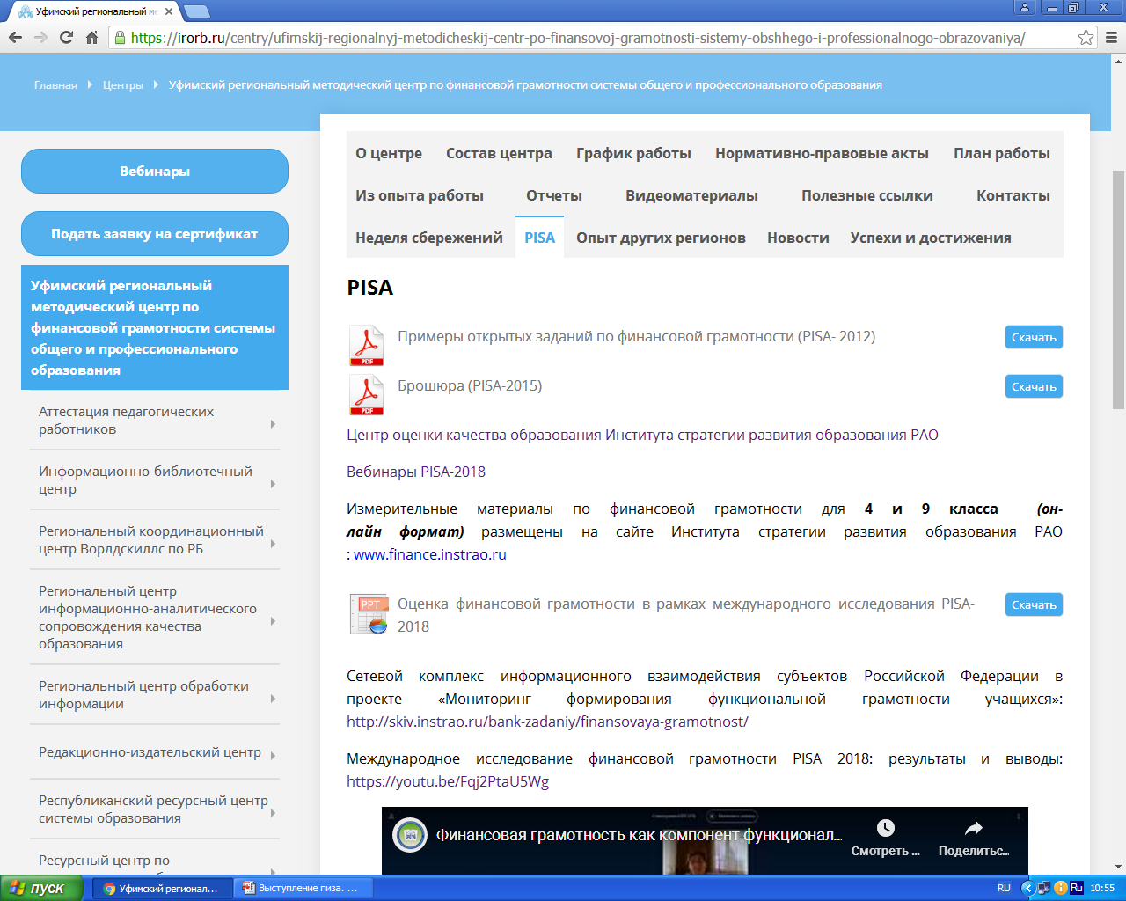
https://irorb.ru/centry/ufimskij-regionalnyj-metodicheskij-centr-po-finansovoj-gramotnosti-sistemy-obshhego-i-professionalnogo-obrazovaniya

Slide 14
Благодарю за внимание!
Ситдикова Елена Генадьевна
8(347)246-64-71

